Slide 1

최진우 티저페이지
웹페이지 기획안
프로젝트 명 | 한국사 최진우 티저페이지
버전 | V3
작성일 | 2023.02.13
기획 담당자 | 온라인 컨텐츠기획팀 홍혜민
오픈 예정일 | 2023.02.16

Slide 2
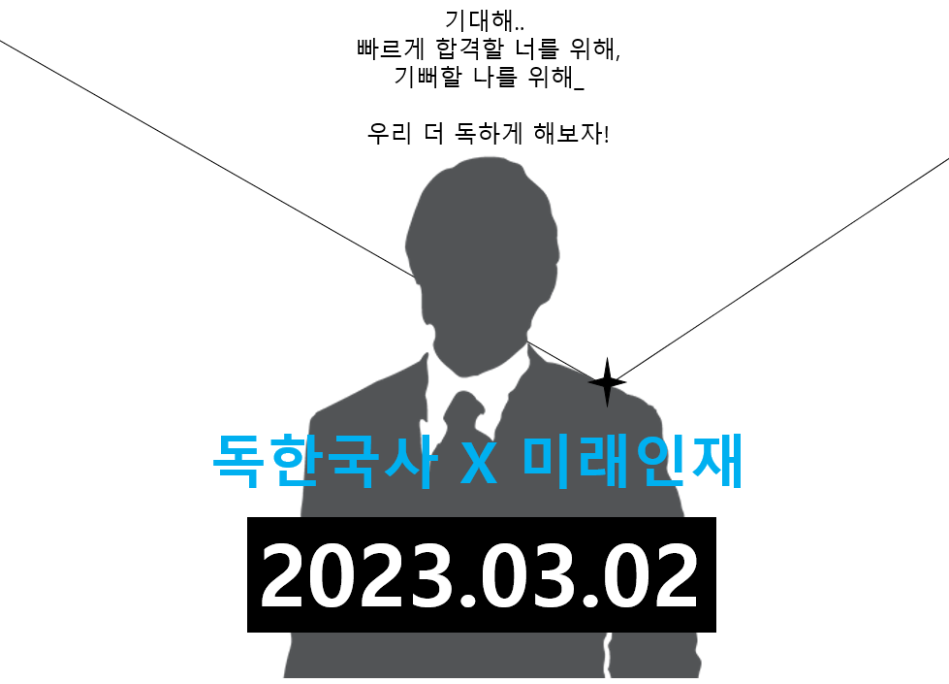
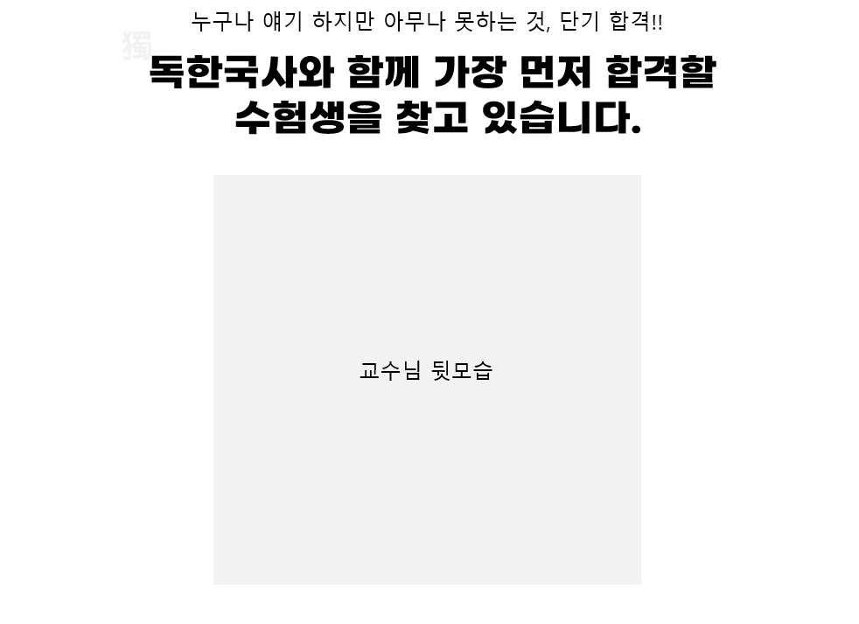
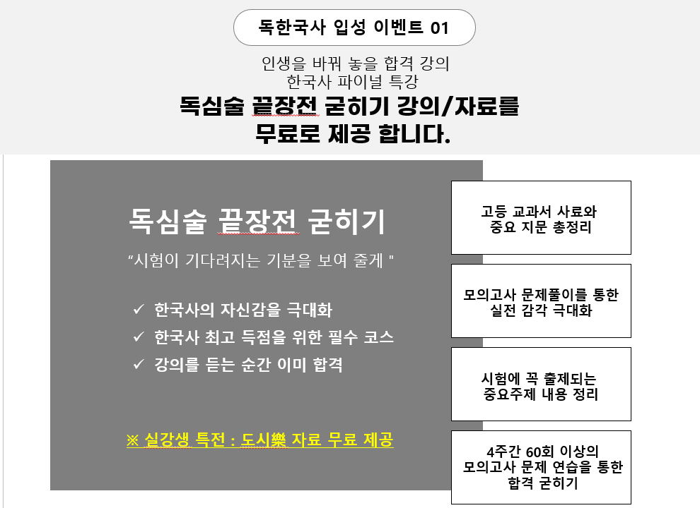
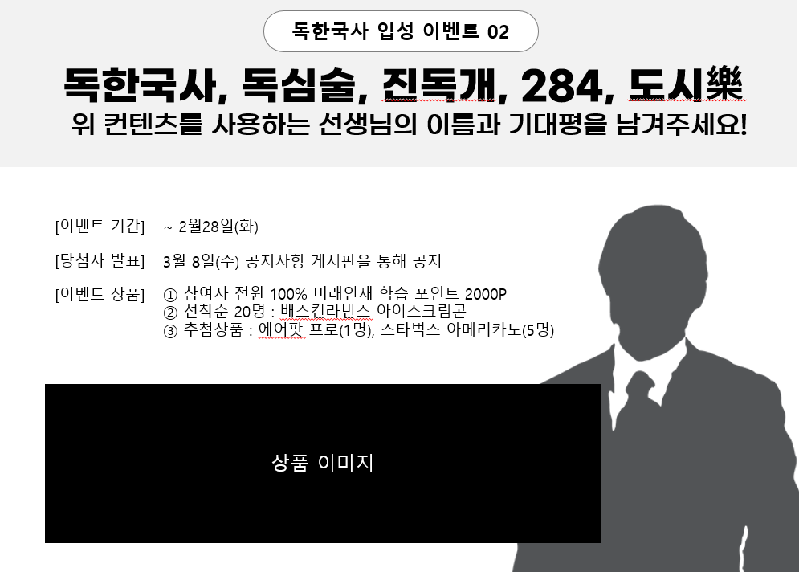
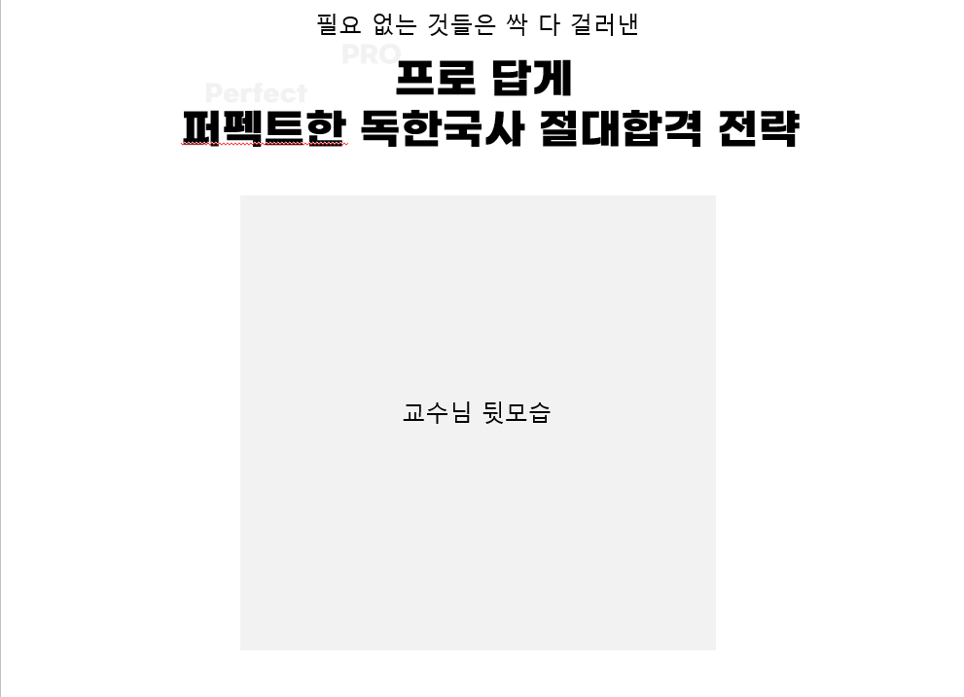
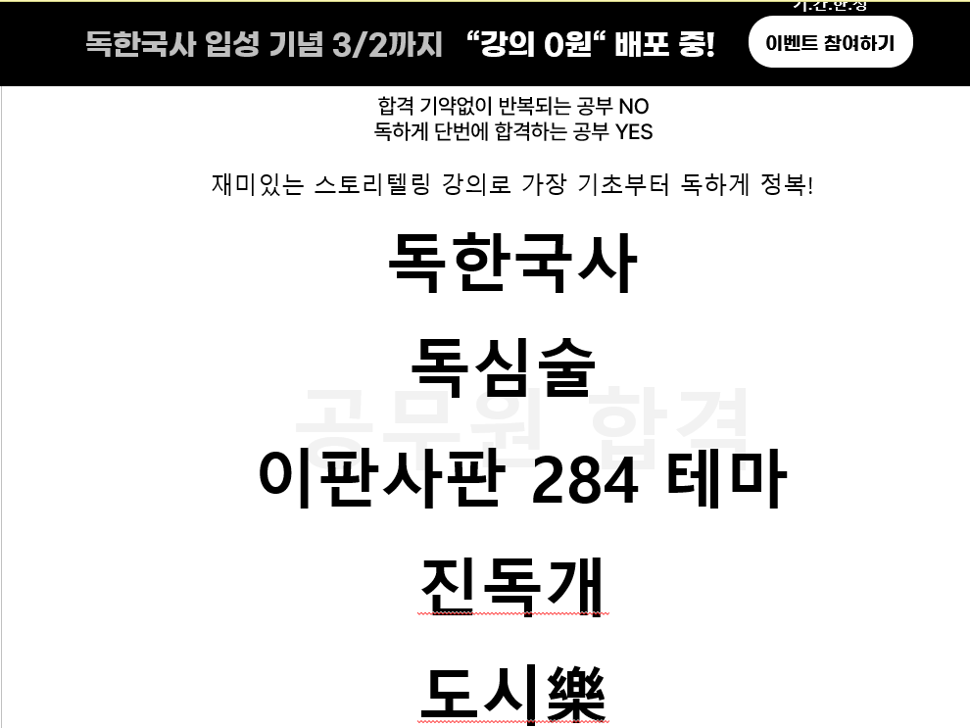
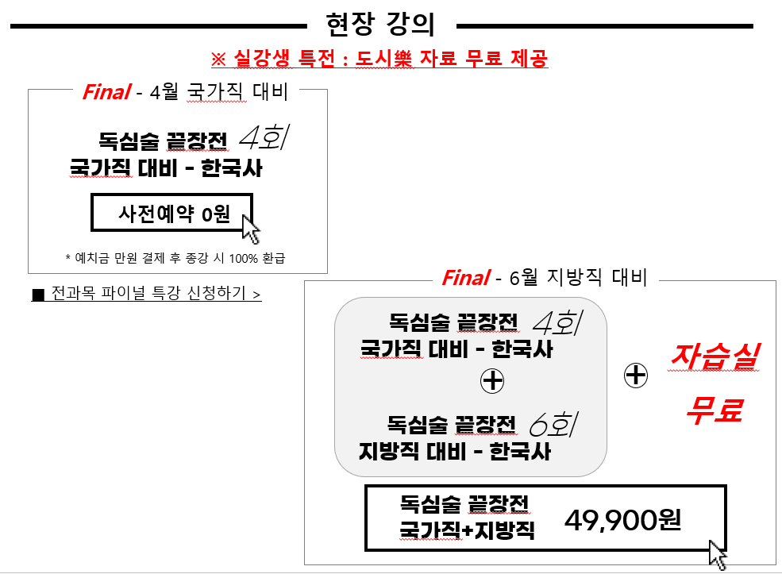
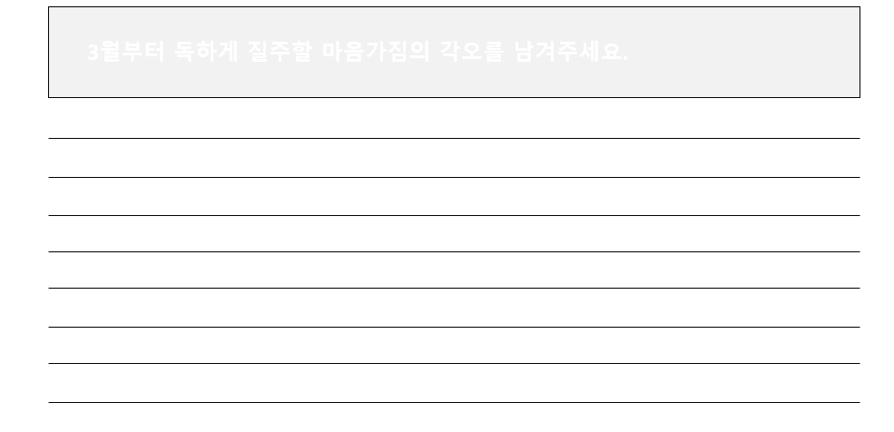
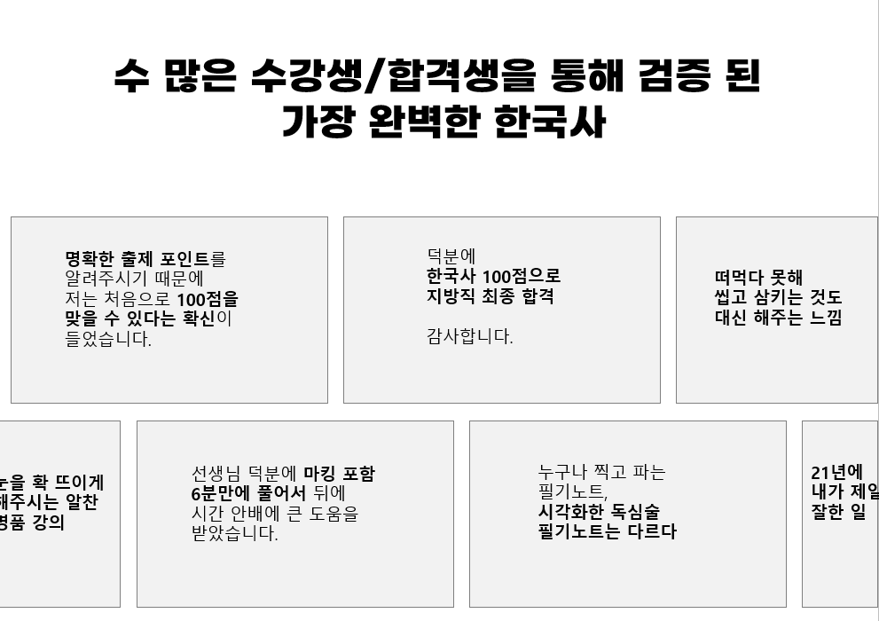
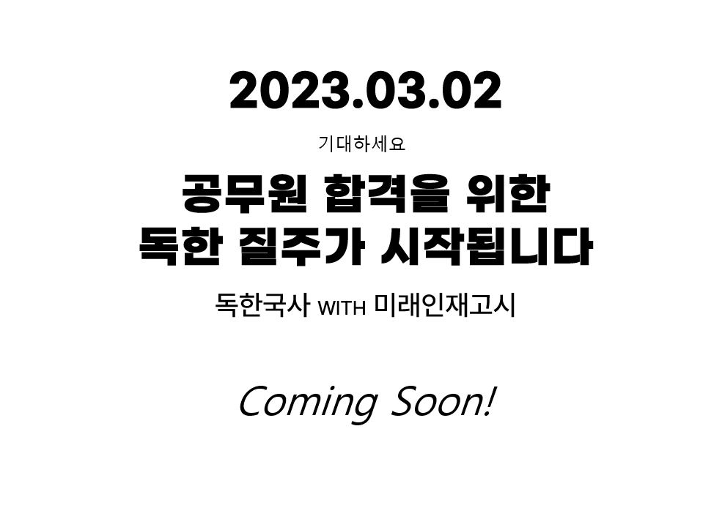
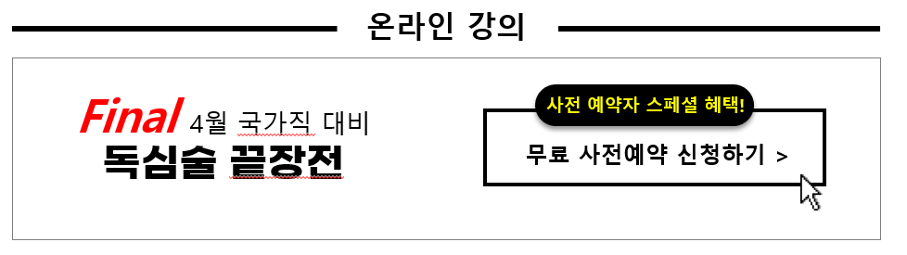
스토리 보드
이미지 공개+커리큘럼
+소문내기 이벤트
2차 오픈 예정
2023.03.02

Slide 3

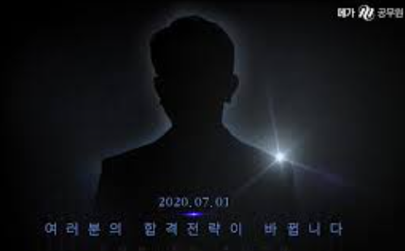
기대해..
빠르게 합격할 너를 위해,
기뻐할 나를 위해_
우리 더 독하게 해보자!
프로젝트명
Description
1 | 실루엣의 흰색 드롭쉐도우 효과 후 특정 위치에 빛이미지 올라오는 효과
2
3
참고 페이지 https://www.megagong.net/s/gong/event/2020/06150046/index.asp
1
독한국사 X 미래인재
2023.03.02

Slide 4
기.간.한.정
2
독한국사 입성 기념 3/2까지
“강의 0원“ 배포 중!
이벤트 참여하기
프로젝트명
Description
1 | 윤곽선 뒤로 상품 네이밍 상단으로 올라가도록 모션 처리 5개 텍스트 계속해서 오토 롤링
2 | 9번 페이지로 스크롤 이동
3
참고 페이지 ① 합격생 명단 올라가듯이(텍스트 크기는 변함 없음) https://event.eduwill.net/Freebook/L/Freebook_230130?utm_source=naver_ad_pc&utm_medium=eduwillbranding_brandsearch&utm_campaign=freebook_230130_mainimage&utm_content=nad-a001-04-000000226867710&n_media=27758&n_query=%EC%97%90%EB%93%80%EC%9C%8C&n_rank=1&n_ad_group=grp-a001-04-000000018350123&n_ad=nad-a001-04-000000226867710&n_keyword_id=nkw-a001-04-000005045447037&n_keyword=%EC%97%90%EB%93%80%EC%9C%8C&n_campaign_type=4&n_contract=tct-a001-04-000000000635799&n_ad_group_type=5&NaPm=ct%3Dle2hxvhk%7Cci%3D0yS0000TTYzxkLqfG13z%7Ctr%3Dbrnd%7Chk%3D5b5e63fc3a03f59a17d939d7a954dadc7b161dfa
합격 기약없이 반복되는 공부 NO
독하게 단번에 합격하는 공부 YES
재미있는 스토리텔링 강의로 가장 기초부터 독하게 정복!
1
독한국사
독심술
공무원 합격
이판사판 284 테마
진독개
도시樂

Slide 5
프로젝트명
Description
1 | 참고페이지의 필수용어집 오토롤링 기능 구현 첫째단과 둘째단이 롤링 방향이 다르게 되도록 구현(속도는 작업 시 협의) 상단6개/하단6개 이미지 순차 롤링 - 15p 텍스트 참고
2
3
참고 페이지 https://www.modooland.com/promotion/joinevt
수 많은 수강생/합격생을 통해 검증 된
가장 완벽한 한국사
1
명확한 출제 포인트를
알려주시기 때문에
저는 처음으로 100점을
맞을 수 있다는 확신이
들었습니다.
덕분에
한국사 100점으로
지방직 최종 합격
감사합니다.
떠먹다 못해
씹고 삼키는 것도
대신 해주는 느낌
눈을 확 뜨이게
해주시는 알찬
명품 강의
선생님 덕분에 마킹 포함
6분만에 풀어서 뒤에
시간 안배에 큰 도움을
받았습니다.
누구나 찍고 파는
필기노트,
시각화한 독심술
필기노트는 다르다
21년에
내가 제일
잘한 일

Slide 6
누구나 얘기 하지만 아무나 못하는 것, 단기 합격!!
프로젝트명
Description
1 | 6p , 7p 텍스트/이미지가 스크롤이동 시 한페이지 동일 영역에서 변경 되도록 구현 이미지는 촬영 전으로 무료배포 되어있는 실루엣으로 활용 해주세요
2
3
참고 페이지
獨
독한국사와 함께 가장 먼저 합격할
수험생을 찾고 있습니다.
1
교수님 뒷모습

Slide 7
필요 없는 것들은 싹 다 걸러낸
프로젝트명
Description
1 | 6p , 7p 텍스트/이미지가 스크롤이동 시 한페이지 동일 영역에서 변경 되도록 구현 이미지는 촬영 전으로 무료배포 되어있는 실루엣으로 활용 해주세요 (얼굴 안보이게 블러처리)
2
3
참고 페이지
PRO
프로 답게
퍼펙트한 독한국사 절대합격 전략
Perfect
1
교수님 옆모습

Slide 8
프로젝트명
Description
1 | 텍스트에 빛이 지나가는 모션 - 선택 영역 텍스트 한글자씩 좌에서 우로
2
3
참고 페이지 https://www.youtube.com/watch?v=SM0kpnFyipY
2023.03.02
기대하세요
1
공무원 합격을 위한
독한 질주가 시작됩니다
독한국사 WITH 미래인재고시
Coming Soon!
sec8

Slide 9
프로젝트명
Description
1
2
3
참고 페이지
독한국사 입성 이벤트 01
인생을 바꿔 놓을 합격 강의
한국사 파이널 특강
독심술 끝장전 굳히기 강의/자료를
무료로 제공 합니다.
독심술 끝장전 굳히기
고등 교과서 사료와
중요 지문 총정리
“시험이 기다려지는 기분을 보여 줄게＂
한국사의 자신감을 극대화
한국사 최고 득점을 위한 필수 코스
강의를 듣는 순간 이미 합격
모의고사 문제풀이를 통한
실전 감각 극대화
시험에 꼭 출제되는
중요주제 내용 정리
※ 실강생 특전 : 도시樂 자료 무료 제공
4주간 60회 이상의
모의고사 문제 연습을 통한
합격 굳히기

Slide 10

현장 강의
프로젝트명
Description
1 | 비로그인 : 로그인 후 리턴 로그인 : 클릭 시, 오프라인 상세페이지로 이동 상품 상세 페이지 경로 -/gosi/classes/offline/monotechnic/view.php?ssite_code=4&skind=2&smock=2&no=903
2 | 오프라인 홍보 페이지로 연결 경로 2/15(수) 확인 후 전달 예정 - 새창 으로 연결
3 | 비로그인 : 로그인 후 리턴 로그인 : 클릭 시, 오프라인 상세페이지로 이동 상품 상세 페이지 - /gosi/classes/offline/monotechnic/view.php?ssite_code=4&skind=2&smock=2&no=904
참고 페이지
※ 실강생 특전 : 도시樂 자료 무료 제공
[1]
Final - 4월 국가직 대비
4회
독심술 끝장전
국가직 대비 - 한국사
1
무료참여 사전신청 >
[2]
Final - 6월 지방직 대비
예치금 만원 결제 후 종강 시 100% 환급
4회
독심술 끝장전
국가직 대비 - 한국사
2
■ 전과목 파이널 특강 신청하기 >
자습실
무료
+
+
6회
독심술 끝장전
지방직 대비 - 한국사
3
49,900원
파격특가 혜택받기
[1][2] 특강 진행 회차는 내부 사정에 따라 변경될 수 있습니다.
[1][2] 강의 진행일시는 유의사항을 통해 확인 해주세요
[2] 자습실은 국가직 시험전까지 제공 됩니다.

Slide 11
온라인 강의
프로젝트명
Description
1 | 비로그인 : 로그인 후 리턴 로그인 : 클릭 시, 강의가 내강의실에 담기고 - 얼럿 ‘ 강의가 내강의실에 지급 되었습니다＇ - 강의 담긴 상태에서 클릭 시 얼럿 ‘ 이미 강의가 내강의실에 지급 되었습니다.＇ 강좌 코드 ONC2302131703536
2
3
참고 페이지 강좌 경로 https://www.miraeij.com/gosi/classes/online/monotechnic/view.php?stype=all&sval=%EA%B5%AD%EA%B0%80%EC%A7%81%20%EC%8B%9C%ED%97%98%EB%8C%80%EB%B9%84%20-%20%ED%95%9C%EA%B5%AD%EC%82%AC%20%EB%8F%85%EC%8B%AC%EC%88%A0%20%EB%81%9D%EC%9E%A5%EC%A0%84&ssite_code=4&skind=1&smock=2&no=934
Final 4월 국가직 대비
독심술 끝장전 - 한국사
사전 예약자 스페셜 혜택!
1
강의 무료 제공받기 >
*무료 사전예약 신청 시, 강의는 내강의실에 자동으로 담기며, 강의 업로드는 3/9부터 진행 됩니다.

Slide 12
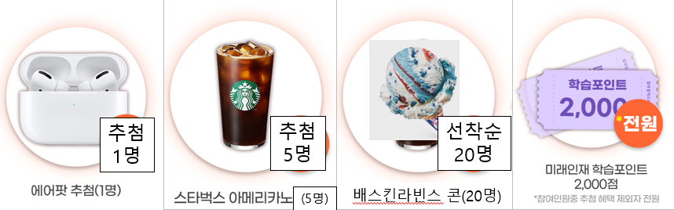
프로젝트명
Description
1
2
3
참고 페이지
독한국사 입성 이벤트 02
독한국사, 독심술, 진독개, 284, 도시樂
위 컨텐츠를 사용하는 선생님의 이름과 기대평을 남겨주세요!
[이벤트 기간]
~ 2월28일(화)
[당첨자 발표]
3월 8일(수) 공지사항 게시판을 통해 공지
[이벤트 상품]
① 참여자 전원 100% 미래인재 학습 포인트 2000P
② 선착순 20명 : 배스킨라빈스 아이스크림 콘
③ 추첨상품 : 에어팟 프로(1명), 스타벅스 아메리카노(5명)

Slide 13
프로젝트명
Description
1 | 해당 창 클릭 비로그인 : 로그인 후 리턴 로그인 : 글쓰기 권한 부여
2 | 등록하기 버튼 클릭 시 글 자동 저장되어 하단 리스트 되도록 글자 수, 10자 이상 – 조건 미충족 시 얼럿 : 글자수는 10자 이상 등록 해주세요 게시글 등록 시, 등록자 전원 2000p 지급 참여자 1ID당, 포인트 1회 지급 - 게시글은 중복 등록 가능하도록 개발 사용자 - 수정/삭제 기능 없음 관리자 – 노출/비노출/삭제 기능 추가 - 지급 포인트 회수 기능 추가
3
참고 페이지
1
2
선생님의 이름과 기대평을 남겨주세요~! (글자 수 10자 이상)
등록
하기
1 2 3 4

Slide 14
■ 유의사항
<상품 유의사항>
① 현장 강의
국가직 대비 독심술 끝장전 현장 강의 오픈일정 : 3월 8일(수) / 강의 시간 : 매주(수) 18:40~22:00
국가직 특강(현장강의)은 예치금 만원 결제 후 종강 시 환급 됩니다.
국가직+지방직 패키지 구매 시, 자습실은 국가직 시험 전까지 제공됩니다.
한국사 파이널특강 강의의 내용 및 제공구성은 변경될 수 있습니다.(국가직/지방직)
도시樂 자료는 현장강의 신청자에 한하여 제공 됩니다.
② 온라인 강의
신청 후 강의가 장바구니에 자동으로 담기며, 강의 업로드는 3/9(목)부터 진행 됩니다.
온라인 강의 수강 종료일은(국가직 대비 한국사 파이널 특강) 국가직 시험일까지 입니다.
온라인 수강 신청자에게는 도시樂 자료는 제공되지 않습니다.
<이벤트 유의사항>
게시글은 중복하여 등록하실 수 있습니다.
학습포인트는 한ID당 1회 지급됩니다.
추첨상품은 성의껏 작성하신 기대평 중에서 채택 되오니 성심성의껏 작성 부탁 드립니다.
게시글은 부적절, 관련 없는 경우, 관리자의 판단에 의하여 게시글이 비노출/삭제처리 될 수 있습니다. - 위 내용에 해당하는 경우 학습지원 포인트는 회수 될 수 있습니다.

Slide 15
5p 롤링 이미지 텍스트
명확한 출제 포인트를
알려주시기 때문에
저는 처음으로 100점을
맞을 수 있다는 확신이
들었습니다.
덕분에
한국사 100점으로
지방직 최종 합격
감사합니다.
떠먹다 못해
씹고 삼키는 것도
대신 해주는 느낌
한번만 들어보면
알 수 있습니다.
왜 최고인지…
덕분에 합격했어요~
이제 공무원 시험을
시작하는 친구들에게
꼭 추천하고 싶습니다
월간독심술
초시생한테
한줄기 빛입니다!
눈을 확 뜨이게
해주시는 알찬
명품 강의
선생님 덕분에 마킹 포함
6분만에 풀어서 뒤에
시간 안배에 큰 도움을
받았습니다.
누구나 찍고 파는
필기노트,
시각화한 독심술
필기노트는 다르다
21년에
내가 제일
잘한 일
도표식으로 정리된 자료가
너무 유용하게 쓰였습니다.
정리하고 감을 유지하는데
좋았던 강의라고 생각 합니다.
떠먹여서 꼭꼭 씹어
삼키게 해준다는 그 강의
듣고 너무 좋아서
커리 타기 시작했습니다.

Slide 16
배너<PC/M>
프로젝트명
Description
디자인
코딩
개발
바텀 플로팅 배너
배너 기획안 추후 전달 예정입니다.

